Slide 1


Slide 2
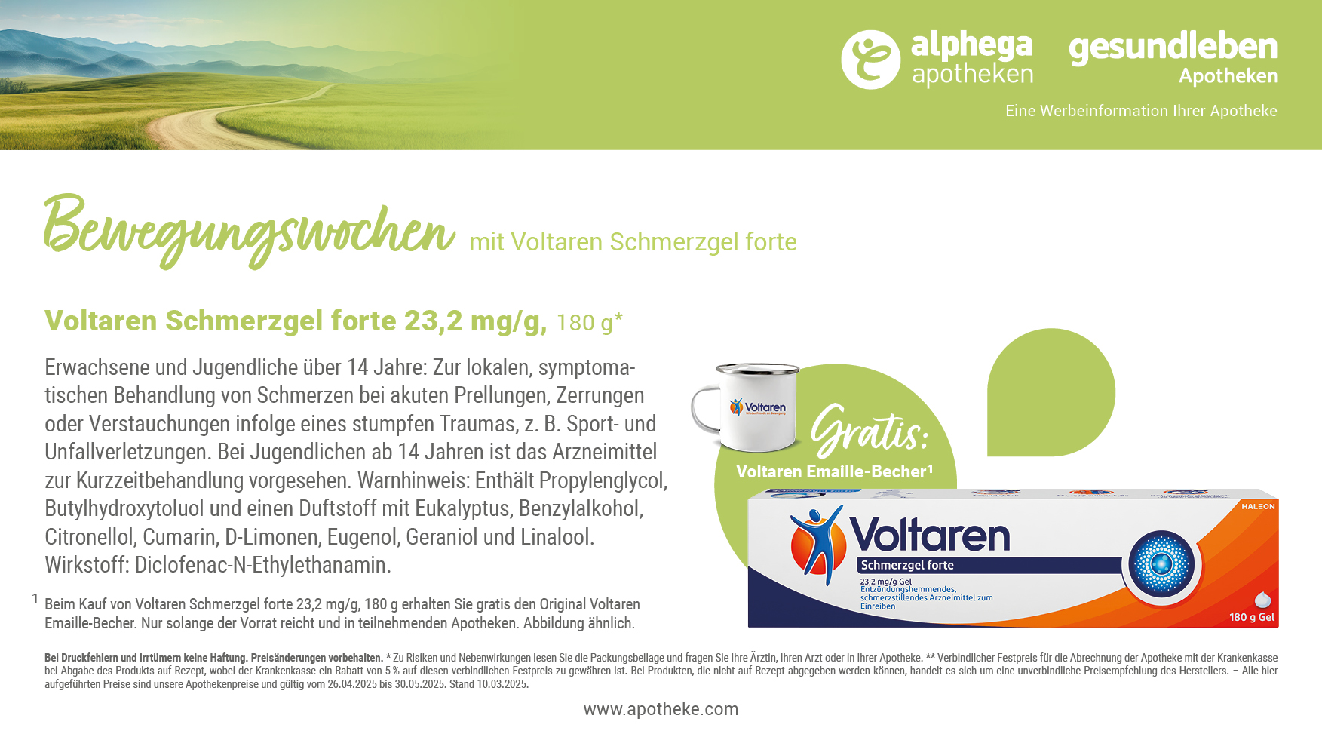
30%
23,^{49 €}
sparen!
33,64 €**
130,50 € pro 1.000 ml

Slide 3

30%
sparen!
9,^{99 €}
14,28 €**

Slide 4

23%
sparen!
36,^{79 €}
47,90 €**
1.226,33 € pro 1.000 ml

Slide 5
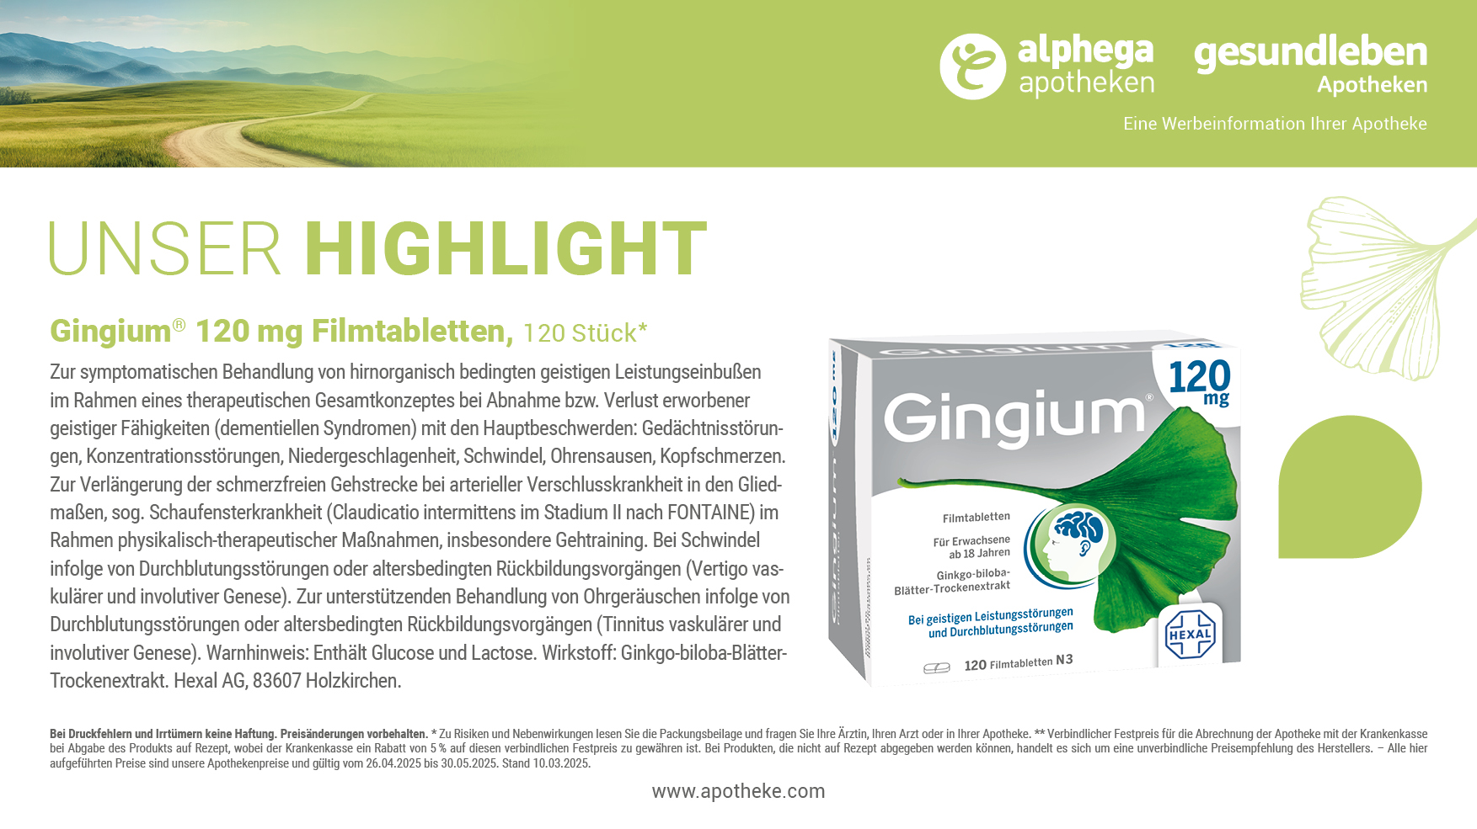
23%
sparen!
71,^{59 €}
92,99 €**

Slide 7

24%
sparen!
15,^{19 €}
20,25 €**

Slide 8
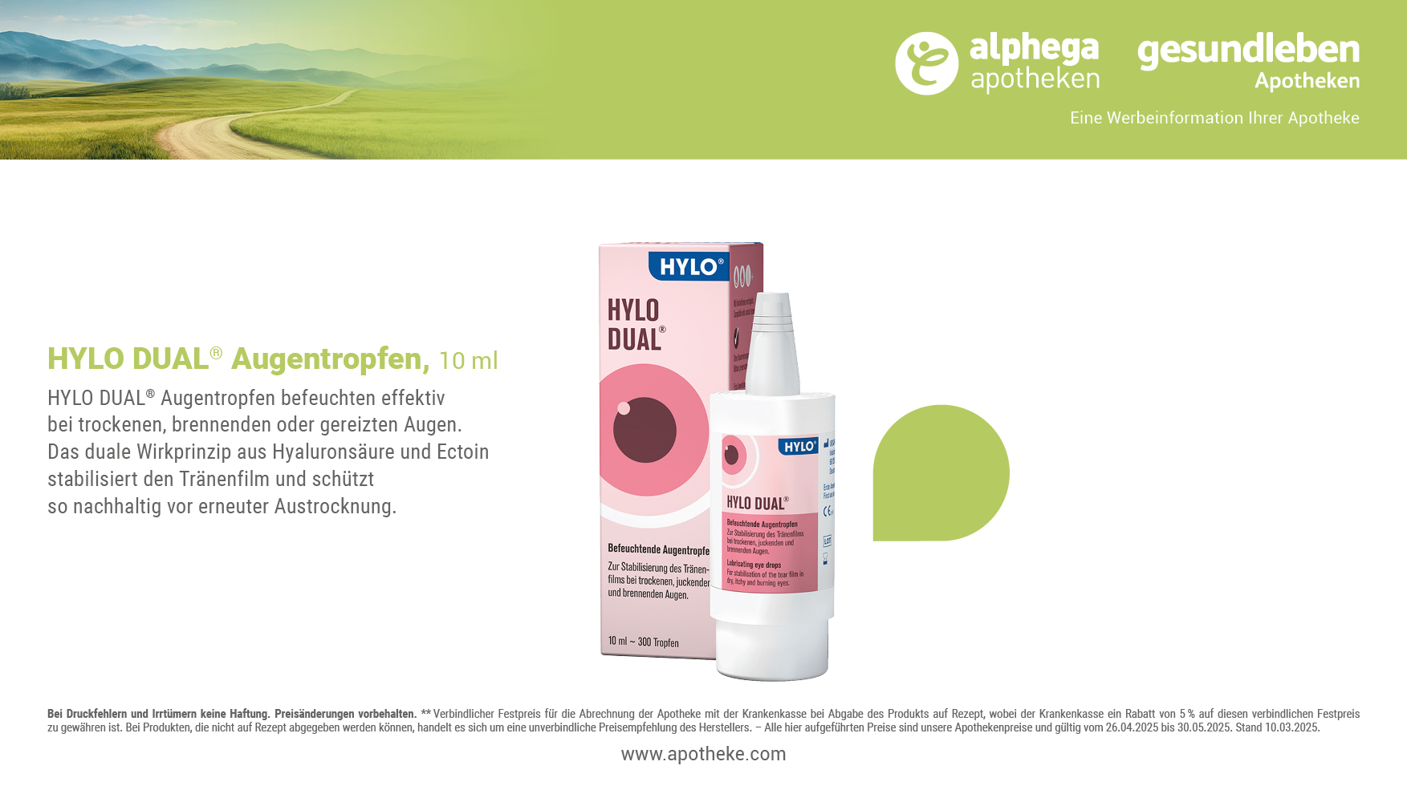
25%
sparen!
14,^{19 €}
18,95 €**
1.419,00 € pro 1.000 ml

Slide 9
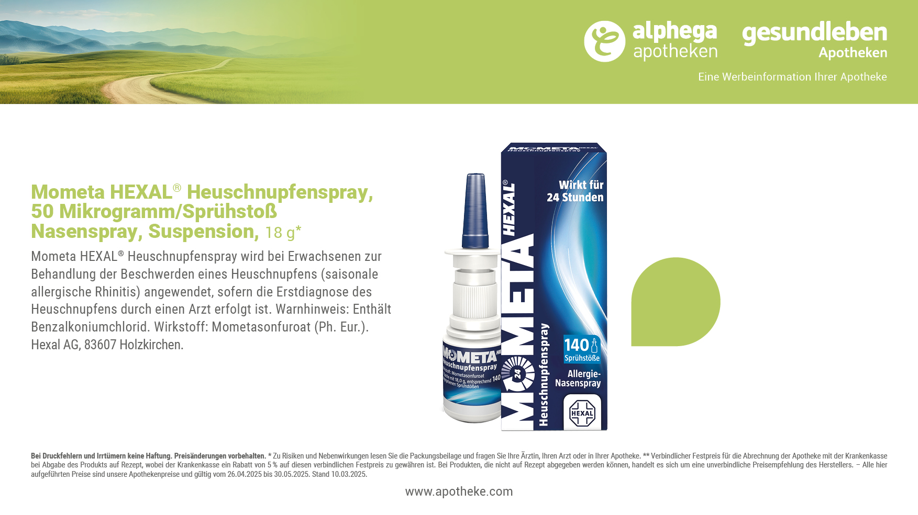
25%
sparen!
16,^{59 €}
22,24 €**
921,67 € pro 1.000 ml

Slide 10
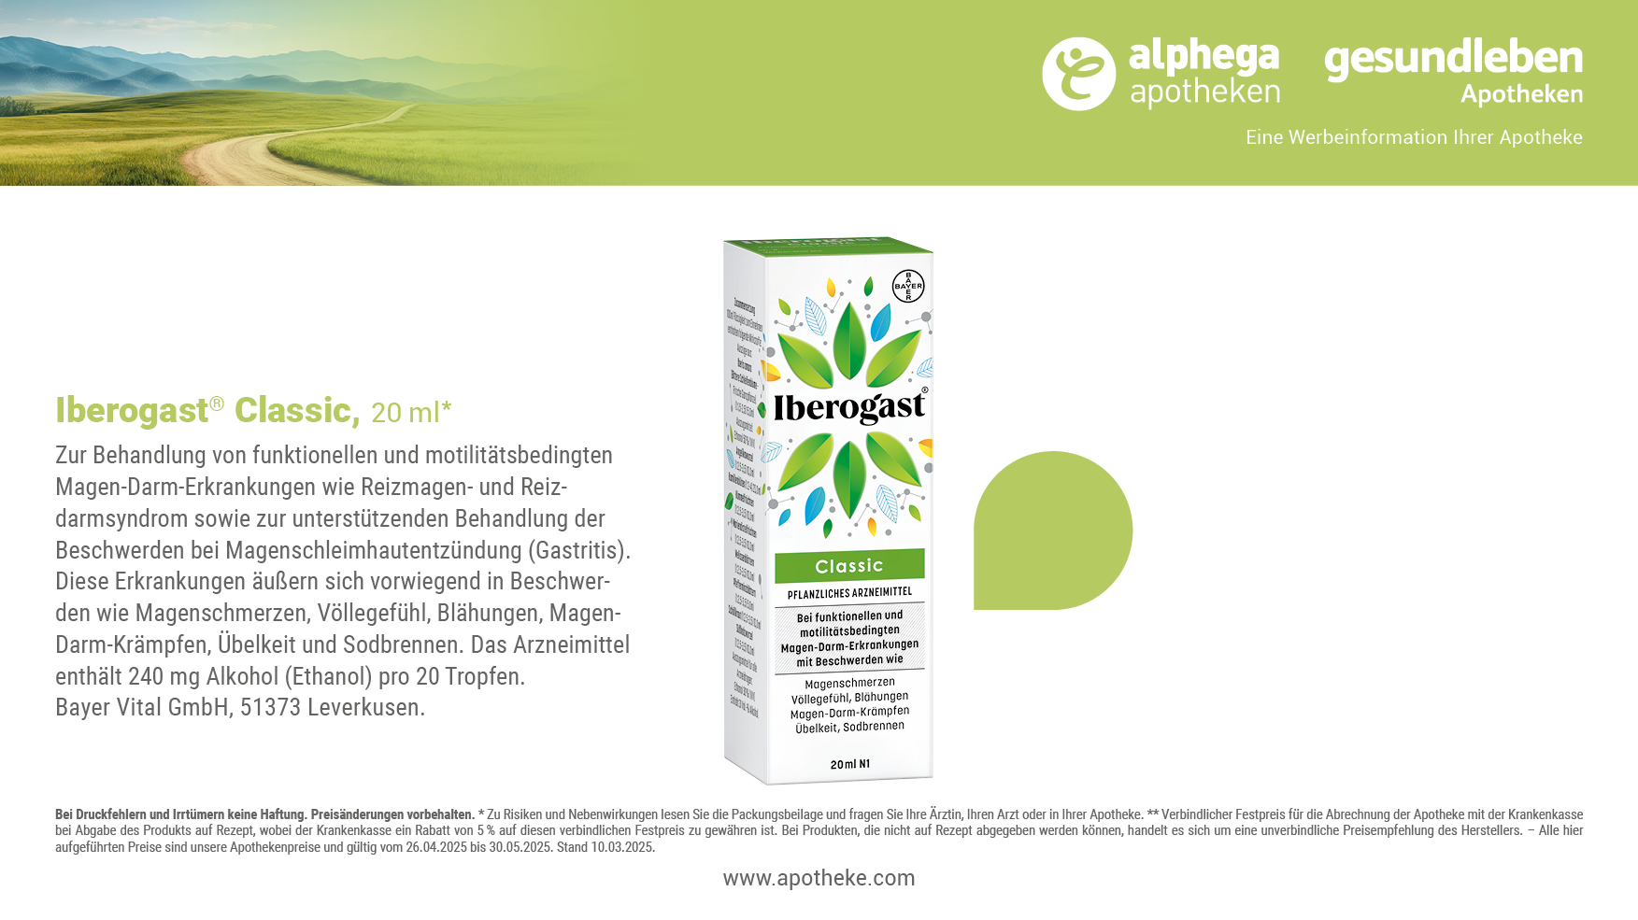
25%
sparen!
10,^{49 €}
13,99 €**
524,50 € pro 1.000 ml

Slide 11
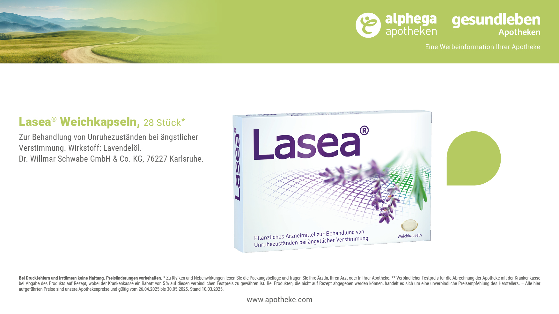
23%
sparen!
19,^{95 €}
25,45 €**

Slide 12
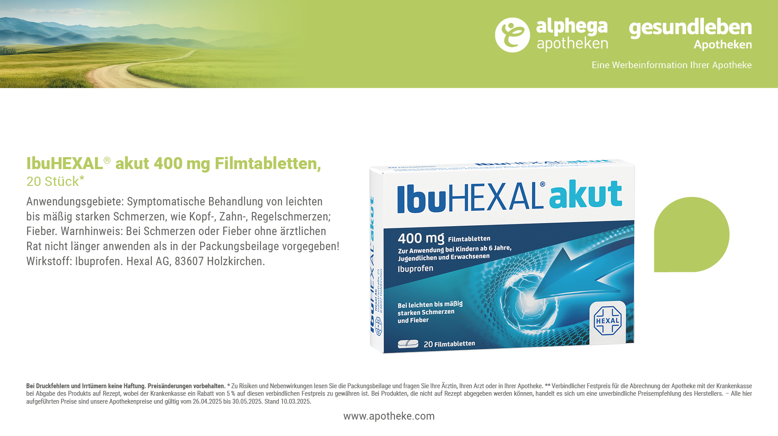
24%
sparen!
5,^{19 €}
6,84 €**

Slide 13
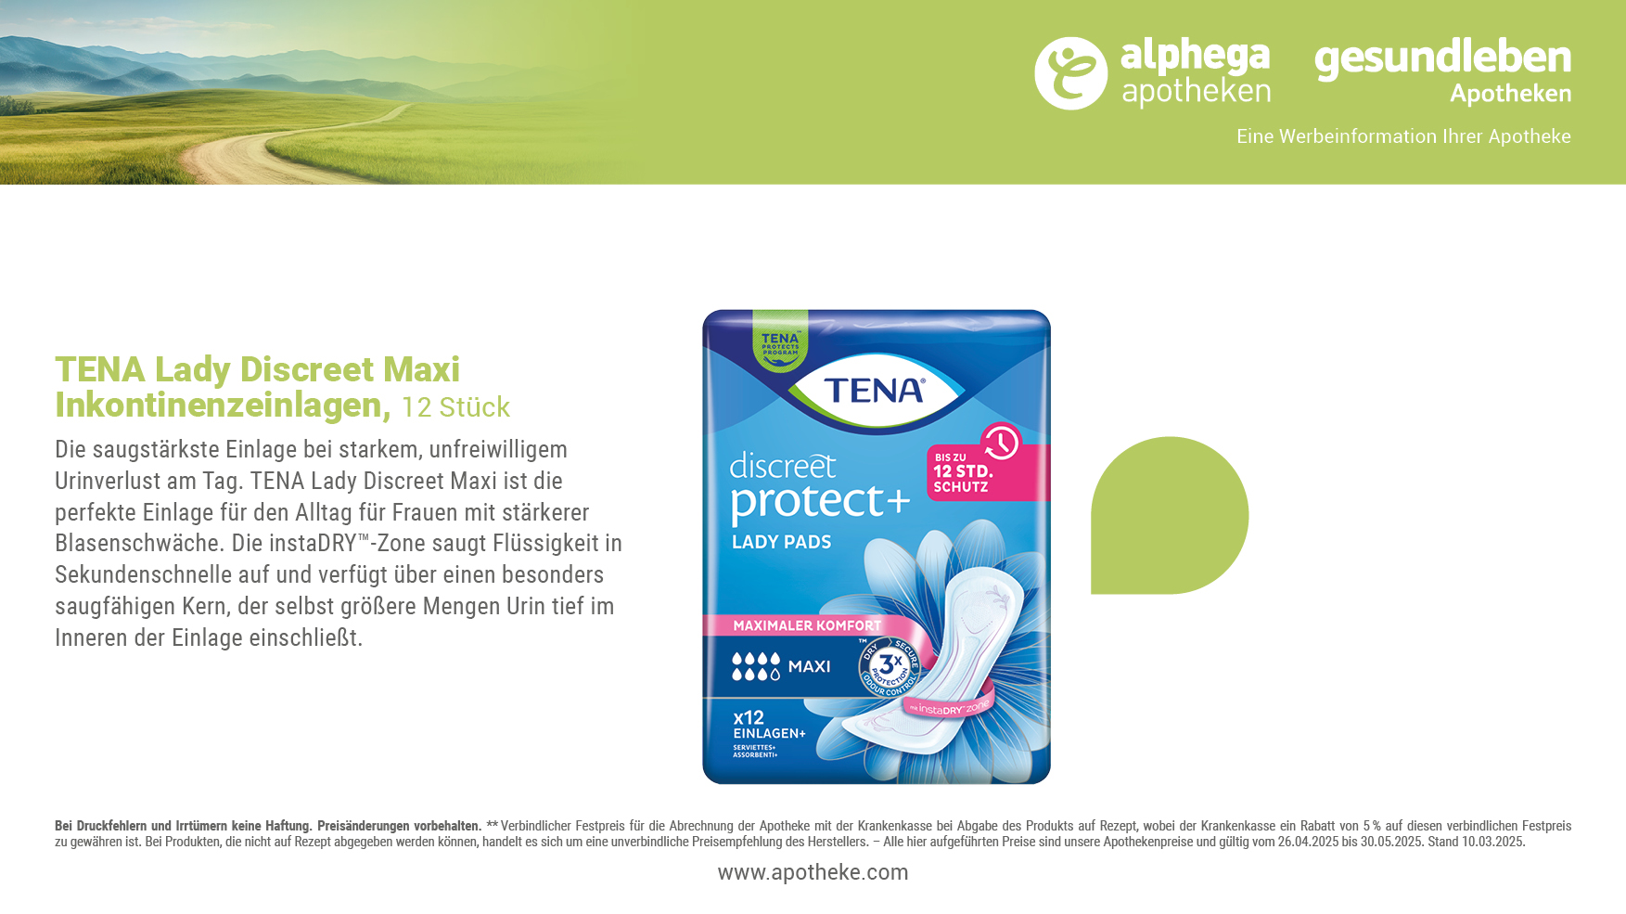
^{Unser}
^{Preis}
12,^{29 €}

Slide 15

23%
sparen!
17,^{59 €}
22,95 €**

Slide 16

23%
6,^{99 €}
sparen!
9,09 €**

Slide 17
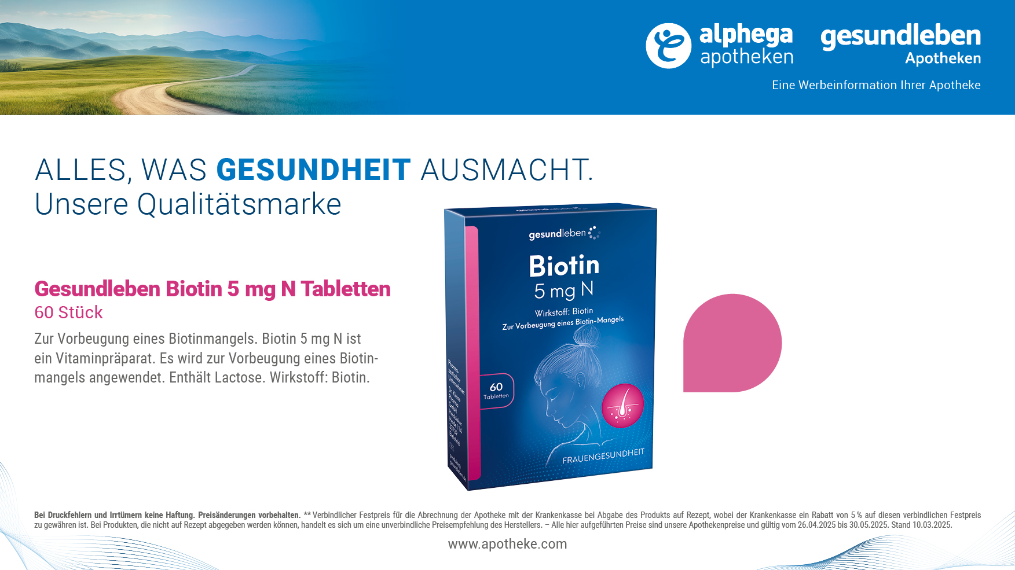
23%
sparen!
11,^{49 €}
14,95 €**

Slide 18
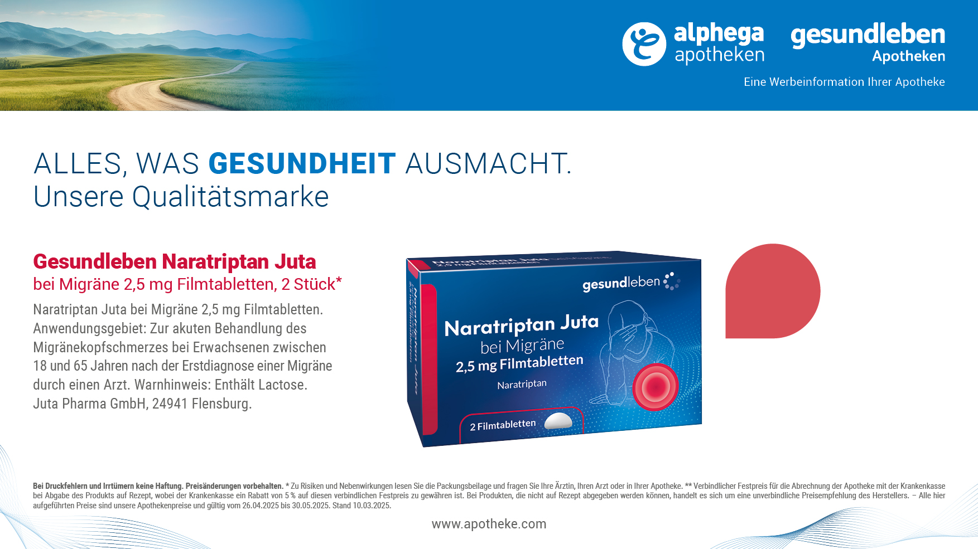
23%
sparen!
6,^{59 €}
8,58 €**

Slide 19

23%
sparen!
12,^{19 €}
15,90 €**
121,90 € pro 1.000 ml

Slide 20

22%
sparen!
6,^{19 €}
8,02 €**
309,50 € pro 1.000 ml

Slide 21
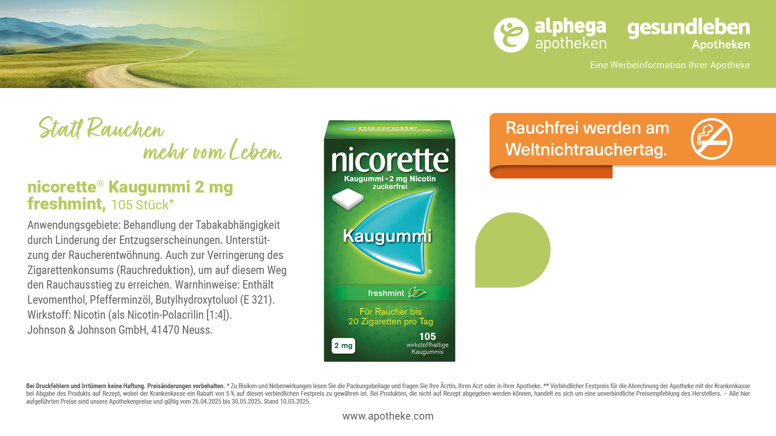
23%
sparen!
26,^{89 €}
34,99 €**

Slide 23

15,^{29 €}
23%
19,96 €**
sparen!
152,90 € pro 1.000 ml

Slide 24

23%
sparen!
12,^{99 €}
16,99 €**

